Slide 1

10 October, 2017

Slide 2
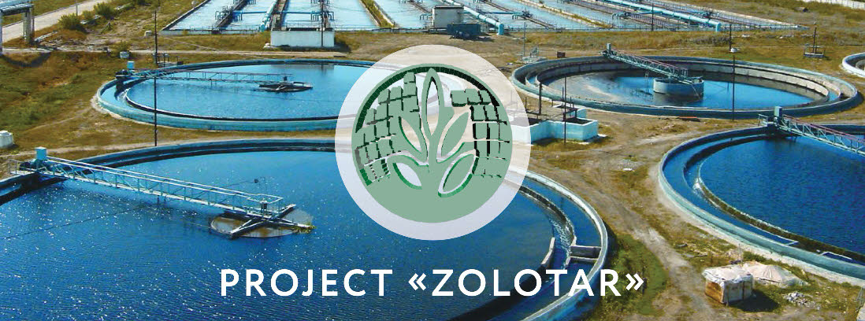
Переработка органических отходов очистных сооружений
Technologies and products for treatment facilities

Slide 3
Описание проекта Description of a project
Разработаны технологии и продукты, позволяющие перерабатывать отходы очистных сооружений (бытовые стоки) в удобрения и другие полезные продукты
Technologies and products have been developed that allow to process wastes from treatment plants (domestic sewage) into fertilizers and other useful products

Slide 4
Применение Аpplication
1. Отсутствие островка на иловых картах
2. Уплотнение и обеззараживание иловых осадков
3. Осаждение и выделение тяжелых металлов
4. Получение удобрений
Difficulties connected with sludge:
Insufficient division of drain and sediment
A crust on the surface of drain, that should be removed
Odor nuisances, source of infection
Possible solution: application of some compounds, capable to split and disinfect
Difficulties connected with agriculture:
High level of heavy metal content in soil Toxic drain and sediment
Necessity to increase biological activity of drain and sediment
Possible solution: development of a technology, which could manufacture of high-performance plant growth stimulants, organic and activated compost and soil for planting of greenery from drain and sediment

Slide 5
Преимущество проекта Advantage of a project
Уплотнение активного ила до 2 раз
Скорость уплотнения до 6 часов на 90%
Препятствует образованию островка
на иловой карте
Sealing of active sludge to 2 times
Densification rate 90% for 6 hours
Prevents formation of new islands
on sludge lagoon

Slide 6
Переработка органических отходов очистных сооружений
Technologies and products for treatment facilities
Стадия развития проекта:
ОКР, ОТР
Защита ИС:
Патенты РФ
Коммерческое предложение:
Оценка возможности организация совместного производства на территории Индии, адаптация технологий к местным особенностям
Stage of development of the project:
design and technological work
Defenсe of the intellectual property:
Patents of the Russian Federation
Business offer:
Assessment of the possibility of organizing joint production in the territory of India, adapting technologies to local peculiarities

Slide 7

Thank you!
National Research
Tomsk State University
36, Lenina Avenue, Tomsk, 634050, Russia
Tel.: +7 (3822) 529 852, fax: +7 (3822) 529 585
E-mail: rector@tsu.ru
www.tsu.ru

